Slide 1


Применение дронов и беспилотников для мониторинга строительных объектов
Автор презентации: Presentacium.ru

Slide 2

Введение
В презентации мы рассмотрим применение дронов для мониторинга строительных объектов, их преимущества и различные типы. Обсудим сравнение дронов с традиционными методами, примеры успешного использования, технические характеристики, правовые аспекты и экономическую эффективность.

Slide 3

Преимущества использования дронов
1
2
3
Дроны позволяют сократить время мониторинга строительных объектов до 30–50%, обеспечивая быстрое получение данных о ходе работ и состоянии конструкций.
Применение беспилотников снижает затраты на 20–30% за счёт уменьшения необходимости в выездах специалистов на площадку и оптимизации использования ресурсов.
Кроме того, дроны обеспечивают безопасность мониторинга, позволяя работать в труднодоступных или опасных зонах без риска для жизни и здоровья персонала.

Slide 4

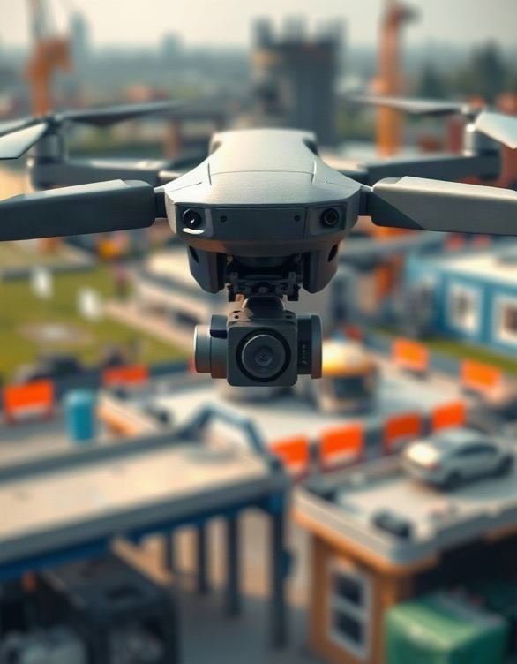
Типы дронов для мониторинга
Для мониторинга строительных объектов используются различные типы дронов, включая мультикоптеры и фиксированные крылья. Мультикоптеры, такие как DJI Matrice 300 с дальностью полёта до 15 километров, широко применяются благодаря своей манёвренности и способности работать в ограниченном пространстве. Фиксированные крылья, например, Parrot ANAFI, могут развивать скорость до 65 км/ч и обеспечивают эффективный мониторинг больших территорий.

Slide 5

Примеры успешного применения дронов
В одном из крупных строительных проектов в Москве дроны осуществили 1500 снимков высокого разрешения за 4 часа, что позволило сократить время на мониторинг объекта на 30%.
В другом случае, в Санкт-Петербурге, использование дронов для инспекции мостового сооружения уменьшило количество необходимых рабочих выездов на 70%, что привело к значительной экономии средств.
В общей сложности, за последний год дроны провели мониторинг более 50 крупных строительных объектов в России, что демонстрирует их эффективность и надежность в строительной отрасли.

Slide 6

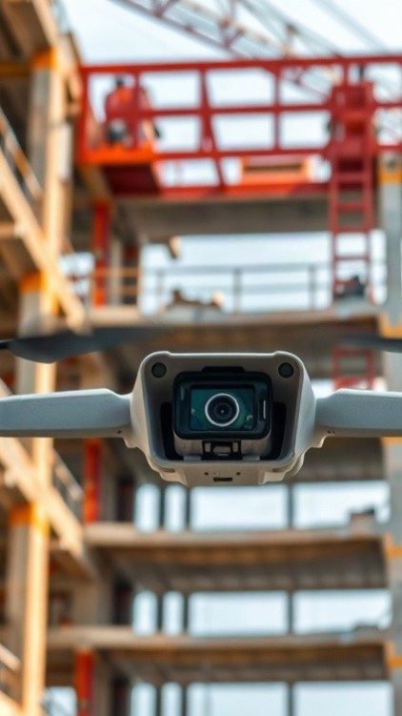
Технические характеристики дронов
Дроны, применяемые для мониторинга строительных объектов, оснащены камерами высокого разрешения с разрешением до 4К, что позволяет получать детальные изображения конструкций.
Максимальная дальность полёта таких беспилотников достигает 15 километров, обеспечивая возможность осмотра крупных строительных площадок.
Время автономной работы может составлять до 4 часов, что позволяет проводить непрерывный мониторинг без необходимости частой подзарядки.

Slide 7

Правовые аспекты использования дронов
1
2
В России использование дронов для мониторинга строительных объектов регулируется Федеральным законом № 218-ФЗ «О государственной регистрации недвижимости», который определяет порядок применения беспилотных воздушных судов в различных сферах, включая строительство. Согласно приказу Минтранса России № 36 от 31 марта 2014 года, владельцы дронов должны получить разрешение на полёты в воздушном пространстве, особенно в районах с ограниченной видимостью или вблизи объектов повышенной опасности.
По состоянию на 2023 год, в стране действуют более 120 аккредитованных организаций, предоставляющих услуги по сертификации и регистрации дронов.

Slide 8
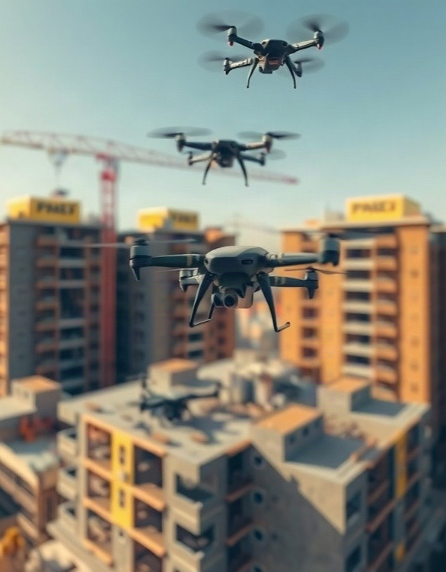
Тенденции развития дронов в строительстве
Согласно исследованиям, использование дронов в строительстве увеличилось на 25% за последние три года. Это связано с тем, что применение беспилотников позволяет сократить время мониторинга объектов на 30–40% и снизить затраты на проведение инспекций на 20–30%.
Внедрение дронов в строительный процесс обеспечивает высокую точность и качество данных, что критично для эффективного управления проектами.

Slide 9

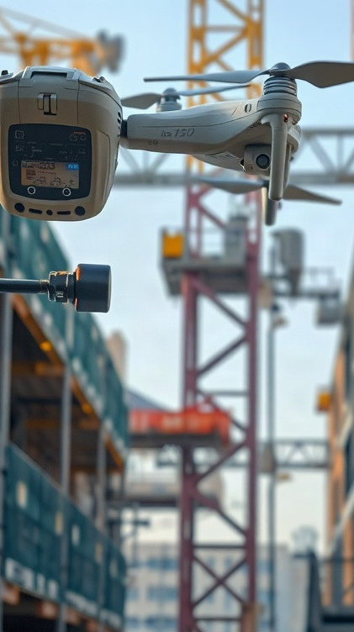
Риски и ограничения использования дронов
Потеря сигнала управления дроном может привести к его неконтролируемому полёту и аварии на стройплощадке, что в 20% случаев влечёт за собой повреждения оборудования или травмы персонала. Законодательные ограничения на высоту и дальность полёта дронов в городских условиях могут снижать эффективность мониторинга строительных объектов на 30–50%, особенно в районах с плотной застройкой.
Сложности с навигацией в условиях плохой видимости могут ограничивать использование дронов в 30% строительных проектов, особенно в зимний период или при плохой погоде.

Slide 10

Стандарты и протоколы работы дронов
В сфере мониторинга строительных объектов применяются дроны, работающие по стандартам IEEE 802.11 (Wi-Fi) и обеспечивающие связь на расстоянии до 500 метров.
Для передачи данных используются протоколы MAVLink, позволяющие дронам обмениваться информацией с наземными станциями управления на скорости до 10 Мбит/с.
Кроме того, дроны могут функционировать в соответствии с протоколами UDP и TCP/IP, что гарантирует надёжную передачу данных на большие расстояния.

Slide 11

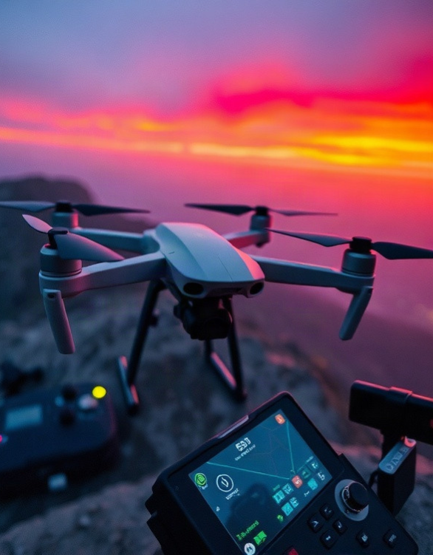
Обучение операторов дронов
В рамках программы подготовки операторов дронов предусмотрено обучение более 200 специалистов в год. Учебные курсы включают практические занятия по управлению дронами в различных погодных условиях, а также освоение навыков работы с программами для анализа полученных данных, что составляет не менее 60% программы обучения.
Обучение проходит на базе современных симуляторов и на реальных объектах, что обеспечивает высокий уровень подготовки операторов.

Slide 12
Интеграция дронов в системы мониторинга
1
Более 15 тысяч дронов используются в различных отраслях по всему миру, и их интеграция в системы мониторинга строительных объектов позволяет повысить эффективность контроля за ходом работ на 30–40%.
2
Данные с дронов обрабатываются в режиме реального времени, что сокращает время реагирования на возникающие проблемы до 15–20% по сравнению с традиционными методами наблюдения.
3
Применение беспилотников способствует снижению затрат на мониторинг на 20–30% благодаря оптимизации процессов и уменьшению необходимости в выездных инспекциях.

Slide 13

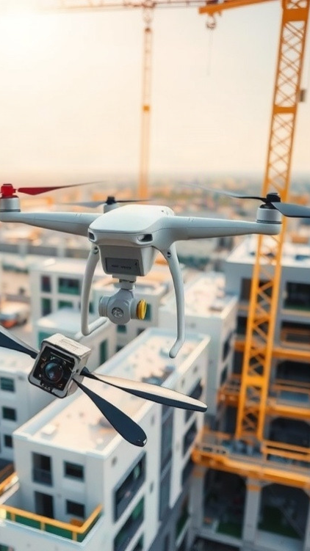
Перспективы развития мониторинга с помощью дронов
Диаграмма показывает перспективы развития мониторинга строительных объектов с помощью дронов. Параметры представлены в процентах и отражают доли, отводимые на разные виды мониторинга: качество строительства (25%), сроки (20%), перемещение техники (25%), состояние конструкций (15%), использование материалов (15%).

Slide 14

Спасибо за внимание!
Спасибо за внимание. В этой презентации мы рассмотрели применение дронов для мониторинга строительных объектов, их преимущества, типы, а также сравнили с традиционными методами. Обсудили примеры успешного применения, технические характеристики, правовые аспекты и тенденции развития дронов в строительстве.

